Slide 1
TEMA # 2 REPRESENTACIONES DEL ESPACIO GEOGRÁFICO
L2 REPRESENTACIONES DEL ESPACIO GEOGRÁFICO Y SU INTERPRETACIÓN
APRENDIZAJE ESPERADO
Interpreta representaciones cartográficas para obtener información de diversos lugares, regiones, paisajes y territorios.
Subtemas:
1.-Proyecciones cartográficas
2.- Elementos del mapa

Slide 2
PROYECCIONES CARTOGRÁFICAS
Es una forma de representar la superficie curva de la Tierra sobre una superficie plana constituida a partir de métodos matemáticos.
Al representar la superficie curva en una plana, se reproduce una deformación en el área cartografiada. Esto es inevitable, sin embargo puede reducirse de acuerdo con el tipo de proyección que se emplee.
Las proyecciones más usuales son:
Cilíndrica
Cónica
Acimutal

Slide 3
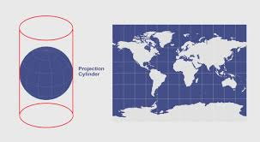
PROYECCIÓN CILÍNDRICA
Se obtiene al proyectar la superficie esférica de la tierra en un cilindro que la envuelve imaginariamente.
VENTAJAS | DESVENTAJAS
Muestra la mayoría de la superficie terrestre | Meridianos y paralelos son líneas rectas que se cortan perpendicularmente
Permite localizar los componentes del espacio geográfico más fácil. | Lo meridianos no se unen en los polos.
El sector con menor deformación es el ecuador | La zona de los polos son las más distorsionadas.

Slide 4
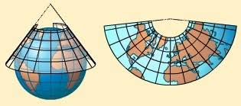
PROYECCIÓN CÓNICA
Esta representación se envuelve, de forma imaginaria, una esfera terrestre con un cono, se copian todas las líneas y círculos de coordenadas y se desenrolla.
El cono que envuelve al globo terráqueo tiene contacto solo con un paralelo, al cual se le llama base o tipo.
VENTAJAS | DESVENTAJAS
Se utiliza para representar al territorio mexicano. | No representa toda la tierra
Las superficies próximas a este paralelo son las únicas que guardan proporciones reales. | Fuera del paralelo base las dimensiones de la superficie se deforman.

Slide 5
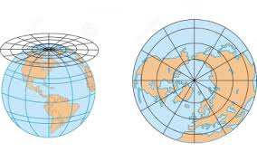
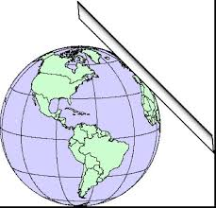
PROYECCIÓN ACIMUTAL
Se elabora sobre un plano que toca la esfera terrestre en un solo punto, el resultado varía según la ubicación del plano en los siguientes puntos:
POLAR.-El plano toca uno de los polos, se utiliza para representar la Antártida , los paralelos se dibujan como círculos concéntricos al polo.
B) Oblicua.-El centro corresponde a un punto intermedio entre un polo y el ecuador.

Slide 6
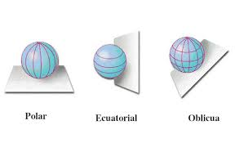
C) Proyección ecuatorial.-El plano toca la esfera en el ecuador, los meridianos aparecen como líneas rectas paralelas, desigualmente separadas; y los paralelos son líneas curvas separadas progresivamente.

Slide 7
Tema: elementos del mapa
1. Título
El título nos indica con palabras la temática representada, la zona geográfica o el tipo de mapa que estamos contemplando.
2. Escala
Nos indica la proporción de cuántas veces fue reducida la distancia real en la distancia gráfica es decir en el mapa. Existen de dos tipos gráfica y numérica.
1: 50 000 se lee uno es a cincuenta mil = 500 metros en el terreno
3. Leyenda
Otro de los elementos fundamentales para la interpretación de un mapa es la leyenda, la cual nos permite precisar el significado de los diferentes símbolos que hemos empleado para representar elementos concretos.
4. Rosa de los vientos
Esto puede hacerse en una esquina (por lo general en una de las superiores) con la rosa de los vientos. Sin embargo, con frecuencia únicamente se emplean los puntos cardinales, o incluso únicamente la flecha del Norte.
Este elemento del mapa nos sirve para poder conocer en qué dirección se está mirando el mapa, facilitando la orientación de quien lo sigue.
5.-Paralelos y meridianos
Que nos permiten localizar un punto con exactitud

Slide 9
Resuelve las siguientes actividades

Slide 12
RESPONDE CORRECTAMENTE LO QUE SE TE INDICA
El planeta tierra se parece a una esfera, sin embargo está achatada en los polos y ensanchada en el ecuador, a esa figura se le conoce como:
_________________________
Circunferencia perpendicular al eje terrestre y que permite diferenciar el Hemisferio norte del hemisferio sur:_________________
Meridiano perpendicular al ecuador y que permite diferenciar el hemisferio occidental del oriental:________________
Ángulo formado entre el ecuador y cualquier punto sobre la superficie terrestre que va de los 0° a 90°:_______________________
Circunferencias paralelas al ecuador que disminuyen de tamaño conforme se acercan a los polos:__________________

Slide 13
Coordenada geográfica para calcular la distancia desde el nivel del mar de los lugares:_________________
Son representaciones planas de la superficie terrestre:____________
Para plasmar un geoide en un plano se usan diferentes:_______________
Cuando las proyecciones tienden a preservar la forma de los continentes son:___________________
Proyecciones que buscan representar las distancias reales entre los lugares son:_______________

Slide 14
ELEMENTOS DEL MAPA
Nos indica con palabras la temática representada, la zona geográfica o el tipo de mapa que estamos contemplando.
________________________________
Nos indica la proporción de cuántas veces fue reducida la distancia real en la distancia gráfica es decir en el mapa. Existen de dos tipos gráfica y numérica.
1: 50 000 se lee uno es a cincuenta mil = 500 metros en el terreno
_____________________________________
Otro de los elementos fundamentales para la interpretación de un mapa es la leyenda, la cual nos permite precisar el significado de los diferentes símbolos que hemos empleado para representar elementos concretos.
_______________________________________________
Este elemento del mapa nos sirve para poder conocer en qué dirección se está mirando el mapa, facilitando la orientación de quien lo sigue.___________________________________
Que nos permiten localizar un punto con exactitud______________________________________

